Slide 1
房颤
健康小知识
汇报人：方先毅

Slide 2
目录
1. 什么是房颤
2. 房颤的危害
3. 房颤的诊断
4. 房颤的治疗
5. 房颤的预防措施
6. 房颤患者的护理
7. 房颤患者的自我管理
8. 房颤的预后

Slide 3
一，什么是房颤
1.房颤的概述：房颤，全称为心房颤动，是一种常见的心律失常。患者心房内电信号无规律，导致心跳过快，心房收缩不协调。据统计，我国房颤患者约1000万人，其中60岁以上人群发病率较高。
节编号

Slide 4
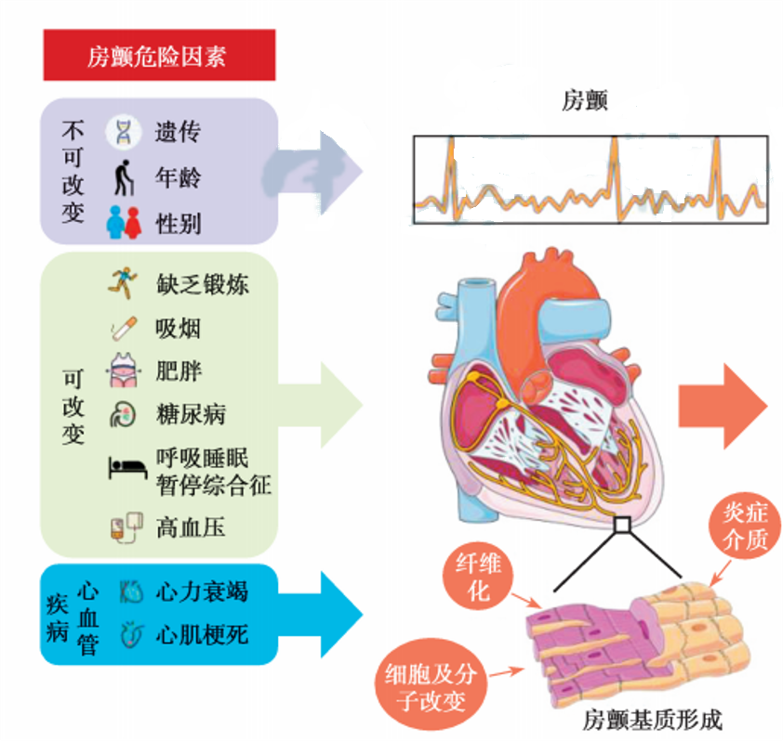
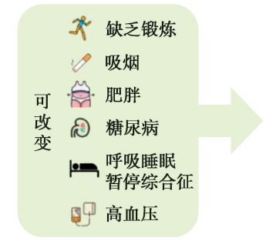
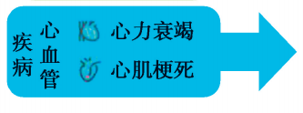
2.房颤危险因素
房颤危险因素分为3种，其中可改变因素和心血管疾病均可通过医疗或生活方式干预将危险指数降到最低
房颤终生风险取决于年龄、遗传以及（亚）临床因素
单击此处编辑母版文本样式
第二级
第三级
第四级
第五级

Slide 5
房颤的常见症状
1.心慌不适
房颤最常见的症状是心慌、心跳加速，患者常感到心悸不适。据调查，约80%的房颤患者会有心慌感，这种症状可能与心率过快有关，心率可达到每分钟100-160次。
2.头晕眼花
房颤导致的心率不齐可能影响心脏泵血功能，进而引起脑部供血不足，导致头晕、眼花等症状。严重时，患者可能会出现晕厥。据研究，约30%的房颤患者会有头晕眼花的表现。
3.气短乏力
由于心房收缩不协调，房颤患者往往会出现气短、乏力等症状。特别是在进行体力活动时，这些症状会更加明显。据统计，约60%的房颤患者会有气短乏力感。

Slide 6

二，房颤的危害
对心脏的影响
1.心脏负荷增加
房颤导致心脏泵血效率下降，长期下去会增加心脏负荷，可能导致心力衰竭。据研究，房颤患者发生心力衰竭的风险是正常人的2-3倍。
2.血栓形成风险
房颤时，心房内血流缓慢，容易形成血栓。血栓脱落可能引发脑卒中，严重时可致残甚至死亡。房颤患者发生脑卒中的风险是正常人的5倍。
3.心律不齐影响
房颤导致的心律不齐会影响心脏的正常功能，如心脏泵血不规律，可能导致血压不稳定，引发头晕、胸闷等症状。长期房颤还可能增加心肌梗塞的风险。

Slide 7
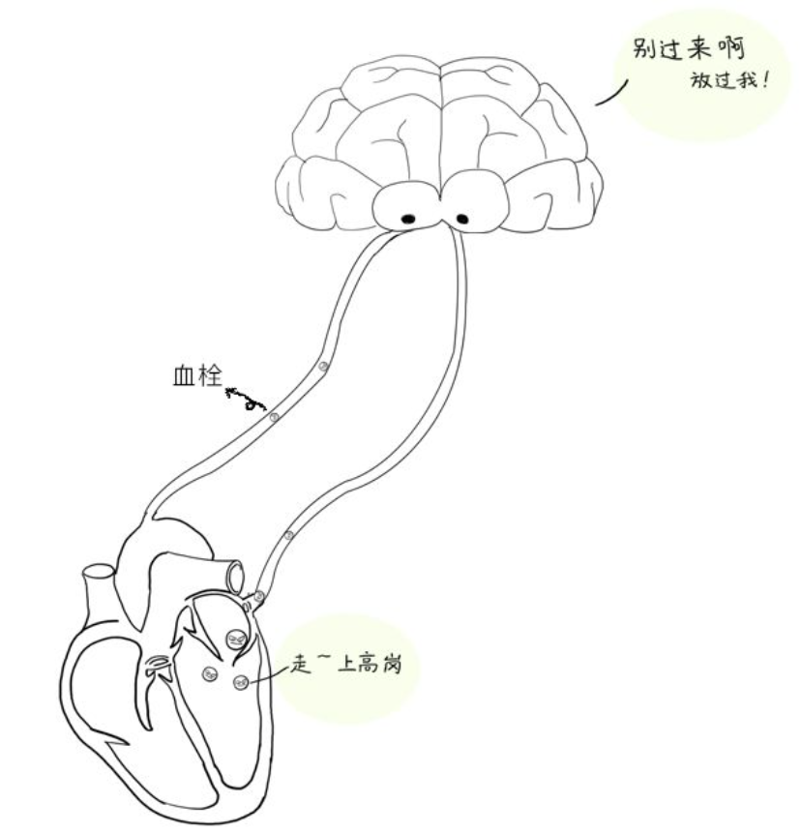
对其他器官的影响
1.脑部影响
房颤时心房内形成的血栓可能随血流进入脑部血管，导致脑卒中。据统计，房颤患者发生脑卒中的风险比无房颤者高出5倍，严重时可导致偏瘫、失语等后遗症。
2.肺部影响
房颤可能导致肺静脉压力升高，引起肺淤血，严重时可能发展为肺动脉高压。肺动脉高压不仅影响呼吸功能，还可能增加心脏负担，导致心力衰竭。
3.肾脏影响
房颤可能导致肾脏血流减少，影响肾功能。长期房颤患者可能出现肾功能减退，严重者可发展为慢性肾脏病。肾脏疾病又会加重心脏负担，形成恶性循环。

Slide 8

房颤的并发症
1.脑卒中
房颤最常见的并发症是脑卒中，由于心房内血栓脱落，阻塞脑部血管引起。据统计，房颤患者发生脑卒中的风险是无房颤者的5倍，严重时可导致瘫痪、失语等后遗症。
2.心力衰竭
房颤导致的心律不齐和心脏负荷增加，可能引发心力衰竭。心力衰竭是房颤的严重并发症，患者出现呼吸困难、水肿等症状，严重影响生活质量。
3.心肌梗塞
房颤可能导致心脏泵血不规律，增加心肌梗塞的风险。心肌梗塞是心脏供血中断导致的严重疾病，患者可能出现胸痛、呼吸困难等症状，严重时可危及生命。
心肌梗死

Slide 9
三，房颤的诊断
1.心电图检查
心电图检查是诊断房颤的重要手段。它不仅可以帮助医生确定是否存在房颤，还可以评估房颤的类型和严重程度，为后续治疗提供依据。据统计，约80%的房颤患者通过心电图检查得到确诊。
2.超声心动图
超声心动图是诊断房颤的重要辅助手段。它可以帮助医生确定房颤的原因，如心脏瓣膜病、心肌病等，以及评估心脏功能。据统计，约90%的房颤患者通过超声心动图检查得到进一步诊断。
3.动态心电图
动态心电图（Holter监测）可连续记录24小时或更长时间的心电图，帮助捕捉房颤的短暂发作。这对于诊断间歇性房颤或评估药物治疗效果尤为重要。
4.血液检查
血液检查可以帮助评估房颤患者的整体健康状况，包括肝肾功能、电解质水平等。同时，血液检查还可用于检测与房颤相关的疾病，如甲状腺功能异常等。

Slide 10
四，房颤的治疗方法
药物治疗
电生理治疗
1.抗凝治疗
房颤患者常需进行抗凝治疗以预防血栓形成和脑卒中。常用的抗凝药物包括华法林、新型口服抗凝药等。治疗期间需定期监测凝血功能，调整药物剂量。
2.心律控制
心律控制药物如β受体阻滞剂、钙通道阻滞剂等，用于控制房颤的心率，减轻心慌、气短等症状。这些药物适用于症状明显的患者，但不适合所有房颤患者。
3.复律治疗
复律治疗旨在恢复心脏的正常心律。常用的方法包括药物复律、电复律等。复律治疗适用于持续性房颤患者，但需在医生指导下进行，以避免并发症。
1.射频消融
疗适用于药物治疗无效或反复发作的房颤患者，成功率可达70%-90%。
2.左心耳封堵术
左心耳封堵术是一种微创手术，通过植入封堵器来封闭左心耳，减少血栓形成的风险。该手术适用于有脑卒中风险但不宜进行抗凝治疗的患者，可显著降低脑卒中发生率。
3.心脏起搏器
心脏起搏器是一种植入式设备，用于调节心脏节律，适用于因房颤导致的心跳过慢或过快。起搏器通过发放电脉冲刺激心脏，使心跳恢复正常节奏。

Slide 11
房颤治疗-抗凝评分
在血栓栓塞危险较高的房颤患者中，采取抗凝治疗以减少血栓栓塞
危险因素 | 分值
心力衰竭/左室功能不全（C） | 1
高血压（H） | 1
年龄>75岁（A） | 2
糖尿病（D） | 1
卒中/短暂性脑缺血发作/血栓栓塞史（S） | 2
血管疾病（V） | 1
年龄65～74岁（A） | 1
总分 | 8
≥2分提示血栓风险高，推荐抗凝治疗
Notes:
可以日常自测，自我管理用药

Slide 12
五，房颤的预防措施
生活方式调整
戒烟限酒
吸烟和过量饮酒是房颤的危险因素。戒烟限酒有助于降低房颤风险，吸烟者戒烟后，心血管疾病风险可降低约50%。
合理饮食
均衡饮食有助于控制体重和血压，减少房颤风险。建议多吃蔬菜、水果和全谷物，限制高盐、高脂肪和高糖食物的摄入。
适度运动
定期进行适量的体育活动，结合自身情况，适当参加有氧运动，如慢跑、散步、打太极。有助于改善心脏功能和整体健康。每周至少150分钟的中等强度运动或75分钟的高强度运动是推荐的。

Slide 13
房颤可改变危险因素控制目标
目的：减少房颤复发、减轻房颤症状，改善房颤的预后
可改变危险因素
控制目标
高血压
<130/80mmHg(休息)、<200/100mmHg(运动）
糖尿病
按照糖尿病诊疗指南目标
肥胖
BMI<24kg/m²
酒精
减至≤30g/周，完全戒酒
血脂异常
参考血脂相关指南目标
运动
每周200min运动
吸烟
戒烟

Slide 14




定期体检
血压监测
心电图检查
血脂血糖检查
定期监测血压是预防房颤的重要措施。高血压是房颤的危险因素之一，控制血压有助于降低房颤风险。建议成年人每年至少测量一次血压。
心电图是检测心律失常的常用方法。对于有房颤家族史或症状的人群，定期进行心电图检查有助于早期发现房颤。建议每半年至一年进行一次心电图检查。
高血脂、高血糖是心血管疾病的风险因素，也与房颤的发生有关。定期检查血脂和血糖，有助于控制相关疾病，预防房颤。建议成年人每年至少进行一次血脂和血糖检查。

Slide 15
六，房颤患者的护理
1.生活护理
休息充足
房颤患者应保证充足的休息，避免过度劳累。每晚保证7-8小时的高质量睡眠，有助于身体恢复和病情控制。
饮食调养
饮食应以清淡、易消化为主，避免高脂肪、高糖食物。多吃蔬菜、水果和全谷物，保持营养均衡，有助于增强体质。
情绪管理
保持良好的心态对房颤患者至关重要。避免情绪波动，学会放松心情，进行适当的情绪宣泄，有助于减轻心理压力，提高生活质量。

Slide 16
2.心理护理
心理支持
房颤患者常担心病情加重，心理压力较大。医护人员应给予患者心理支持，耐心倾听他们的担忧，提供疾病知识，帮助他们树立信心。
情绪疏导
通过谈话、心理咨询等方式，帮助患者疏导负面情绪，如焦虑、抑郁等。研究表明，心理疏导有助于改善患者的生活质量。
家庭支持
家庭是患者重要的支持系统。鼓励家庭成员参与患者的治疗和康复过程，提供情感支持和帮助，共同面对疾病挑战。

Slide 17
3.药物护理
用药指导
患者需严格按照医嘱用药，了解药物的作用、剂量和副作用。特别是抗凝药物，需定期监测凝血功能，调整药物剂量，确保安全有效。
药物观察
密切观察药物疗效和不良反应。如出现出血、皮疹、恶心等异常情况，应及时就医。了解药物的最佳服用时间和方法，如饭前饭后等。
药物保存
药物应存放在干燥、阴凉处，避免阳光直射和高温。确保药物在有效期内使用，避免过期药物带来的风险。

Slide 18
七，房颤患者的自我管理
症状监测
心率监测
房颤患者应定期监测心率，了解心率的波动情况。如心率超过每分钟100次，应立即就医。监测频率可根据病情和医生建议调整。
血压监测
血压的波动也可能与房颤有关。患者应定期监测血压，如血压持续升高，应及时调整治疗方案。血压监测通常建议每日进行1-2次。
症状记录
患者应记录日常症状，如心慌、气短、头晕等。这些信息有助于医生评估病情变化和治疗效果。建议使用症状日记，详细记录症状出现的时间、频率和严重程度。

Slide 19
药物治疗管理
药物选择
根据房颤的类型、严重程度和患者的个体情况，医生会选择合适的药物治疗。抗凝药物、心律控制药物和复律药物是常见的治疗选择。
剂量调整
药物剂量可能需要根据患者的病情变化进行调整。例如，抗凝药物需根据凝血酶原时间（PT）或国际标准化比值（INR）来调整剂量，以确保安全有效。
用药依从性
患者应严格遵守医嘱，按时按量服用药物，提高用药依从性。不随意停药或更改剂量，以免影响治疗效果和病情稳定。

Slide 20
定期复查
复查频率
房颤患者通常需定期复查，复查频率取决于病情和治疗方案。一般建议每3-6个月复查一次，包括心电图、超声心动图等检查。
病情评估
复查的主要目的是评估病情变化和治疗效果。医生会根据检查结果调整治疗方案，如药物剂量、治疗方法等。
生活方式调整
复查也是了解患者生活方式调整情况的好机会。医生会根据患者的生活方式给予建议，如饮食、运动、戒烟限酒等，以帮助患者更好地控制病情。

Slide 21
八，房颤的预后
预后影响因素
病情严重程度
年龄与性别
年龄和性别也会影响房颤的预后。一般来说，年龄越大，预后越差。女性患者相比男性患者，发生脑卒中的风险更高。
生活方式与心理状态

Slide 22

改善预后的方法
积极治疗
积极接受药物治疗、电生理治疗或手术治疗，可以有效控制房颤，减少并发症风险。治疗越及时，预后越好。
生活方式调整
改变不良生活习惯，如戒烟限酒、合理饮食、适量运动等，有助于改善心脏功能和整体健康，从而提高预后。
心理支持
心理支持和家庭关爱对房颤患者的预后至关重要。良好的心理状态有助于患者更好地应对疾病，提高生活质量。

Slide 23
感谢您的观看
Thank you
汇报人：方先毅

